Slide 1
Apresentação

Slide 2
Voluntários
O papel dos Voluntários
Sua participação nas atividades da escola é fundamental para a melhora do rendimento escolar de todos os alunos.
Seu principal papel é fornecer mais ajuda, potencializar as interações e favorecer o diálogo igualitário.
Sua participação é flexível e não obrigatória. Contudo, flexibilidade e liberdade não são incompatíveis com compromisso e responsabilidade.
Não substituem professores ou outras pessoas responsáveis por diferentes áreas.
A única exigência que deve ser cumprida é seu compromisso e entusiasmo em participar.
É preciso conhecer as normas da escola para respeitá-la e ajudar que todos a respeitem também.

Slide 3
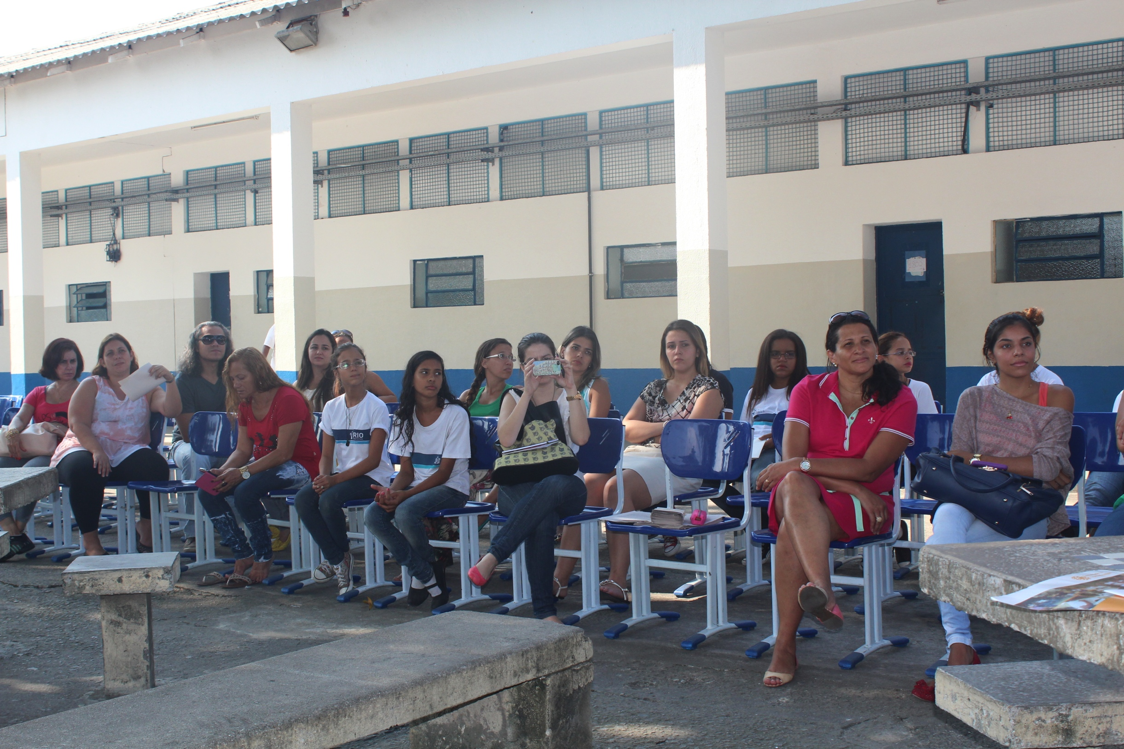
Voluntários
Superar as desigualdades sociais
Eficácia
Equidade
O mais importante para ser um voluntário é ter a esperança e o desejo de que todos os meninos e todas as meninas tenham a melhor educação possível.

Slide 4
www.comunidadedeaprendizagem.com

